Slide 1

Webアプリケーション開発演習A
HTMLの基礎２
情報システム専攻科2年

Slide 2

HTMLはタグ＜＞で構成されている タグには属性がある
前回の復習
Notes:
テーマ発表

Slide 3
<table>タグを使いこなそう
今日のテーマ
Notes:
テーマ発表

Slide 4
tableタグとは tableタグの演習
目次
Notes:
テーマ発表

Slide 5
tableタグとは tableタグの演習
Notes:
テーマ発表

Slide 6
例えばこんなページ・・・
Notes:
これは、西野の昔いた会社DNP情報システムの企業情報のページです
この赤い枠の部分がtableタグで書かれた部分です。
ソースコードを見てみましょう

Slide 7
ソースはこんな感じ・・・

Slide 8
テーブルタグは、表形式にしたほうが見やすいときに使います

Slide 9
例えば、こんな時に使います
・ユーザー登録のフォーム画面
・検索結果の一覧画面
Notes:
主に管理画面など、管理者が使うや、入力フォームでよく使われます。

Slide 10

Tableタグを使ってみよう！
教科書P.38
作ったら、memberList.htmlとしてUSBに
webフォルダを作って（E:\web）、そこに保存！
Notes:
教科書P.38の内容を実際に入力する
実行してみよう
（～30分）

Slide 11
タグの構造について
Notes:
教科書P.39
外枠をtableタグで囲みます
tableタグの中にtrタグ
さらにtrタグの中にtdタグ、thタグを作ります

Slide 12
画面では・・・
THタグ
THタグ
TRタグ
TRタグ
TDタグ
TDタグ
TRタグ
TDタグ
TDタグ
TRタグ
TDタグ
TDタグ

Slide 13
覚え方
TR・・・Rはレコード（行）のこと
TD・・・Dはデータ（セル）のこと
TH・・・HはHEADER（見出し）のこと
Notes:
TR、TD、TH名前が似てて覚えにくですねぇ
TはテーブルのTですが
Rはレコード
Dはデータ
Hはヘッダーと覚えましょう

Slide 14
Tableタグを使ってみよう！
tableタグの属性
<table border=“1”>
これは表枠の線を太さ
０にすると枠が消える
border=“0”の時の表示
Notes:
教科書P.38の内容を実際に入力する
実行してみよう
borderを0にすると枠が消えるので、昔はレイアウトを整えるのにtableタグを使うこともありました。
（今はあまりしない）
（40分）

Slide 15
tableタグとは tableタグの演習
Notes:
テーマ発表

Slide 16
実際にtableタグを使って 自己紹介ページを作ってみよう！
Notes:
主に管理画面など、管理者が使うや、入力フォームでよく使われます。

Slide 17
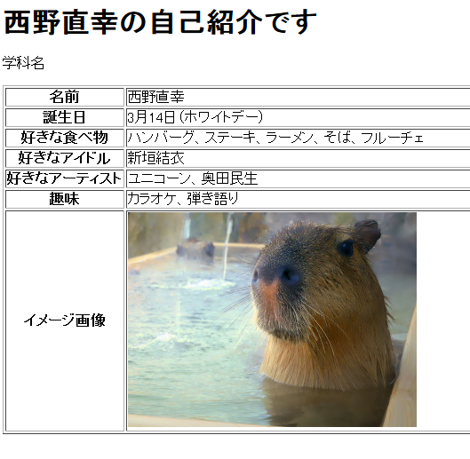
https://github.com/nishino-naoyuki/2018Web/ 自己紹介ページを作ろう.pdf を参考に自己紹介ページを作ろう！ 完成したら、画像とHTMLファイルを一つのフォルダに 入れて圧縮して、kadai2.zipとしてメールで提出
Notes:
（~80分）
自己紹介ページを作ってみましょう！
早く終わった人は、項目を増やしたり、テーブルの色を変えたり、工夫してみよう！

